Slide 1




CHÀO MỪNG CÁC EM ĐẾN VỚI BÀI HỌC HÔM NAY!

Slide 2

KHỞI ĐỘNG
ÔN TẬP BÀI CŨ

Slide 3

TRÒ CHƠI
ĐÀO VÀNG

Slide 4
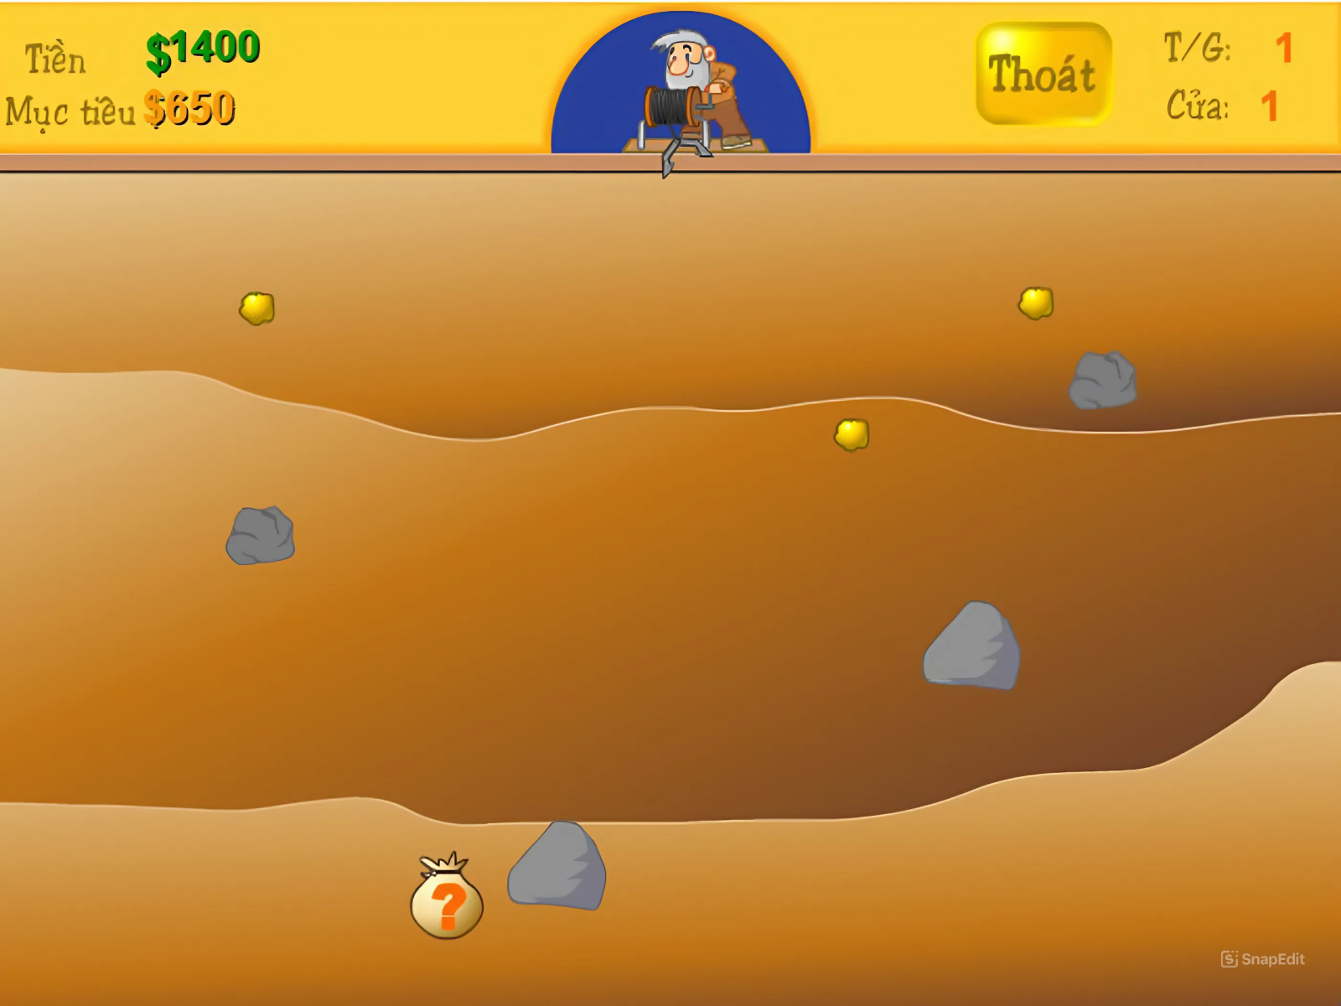




HOÀN THÀNH
10$
20$
50$
150$
150$

Slide 5

Khi chụp X-quang thì liều chiếu được điều chỉnh như thế nào?
Giữ ở mức tối thiểu với yêu cầu cần chụp.

Slide 6
Các mô như thế nào sẽ chặn hầu hết tia X?
Dày, đặc

Slide 7
Điền vào chỗ trống: Chụp X-quang là phương pháp chẩn đoán hình ảnh cho kết quả…trong thời gian…?
nhanh; ngắn

Slide 8
Cơ quan có đặc điểm gì thì chụp X-quang thường có màu đen?
Chứa nhiều không khí

Slide 9
Muốn chụp não thì nên sử dụng hình thức nào?
Chụp cắt lớp (chụp CT)

Slide 10
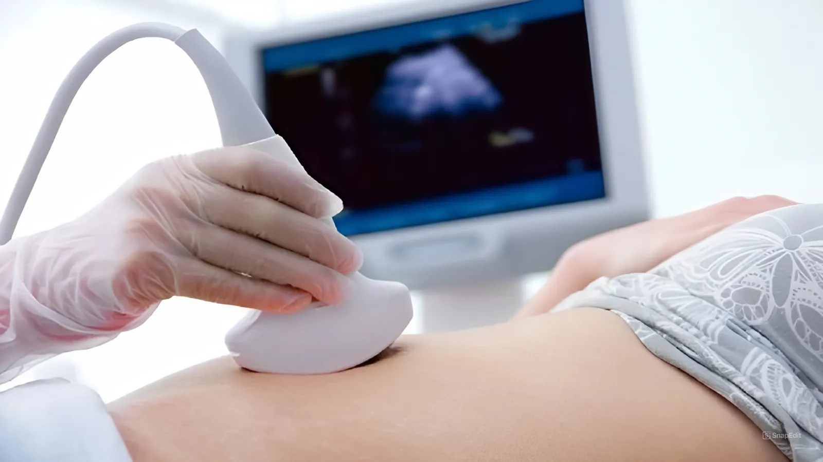
Cùng với chụp X-quang và chụp cắt lớp, siêu âm là một ứng dụng quan trọng trong y học, góp phần không nhỏ cho việc chẩn đoán và điều trị. Vậy cách tạo ra siêu âm và nguyên tắc tạo hình ảnh trong kĩ thuật siêu âm như thế nào?

Slide 11
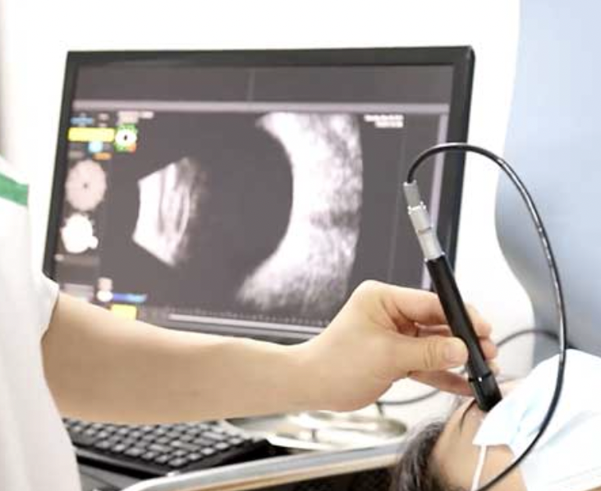
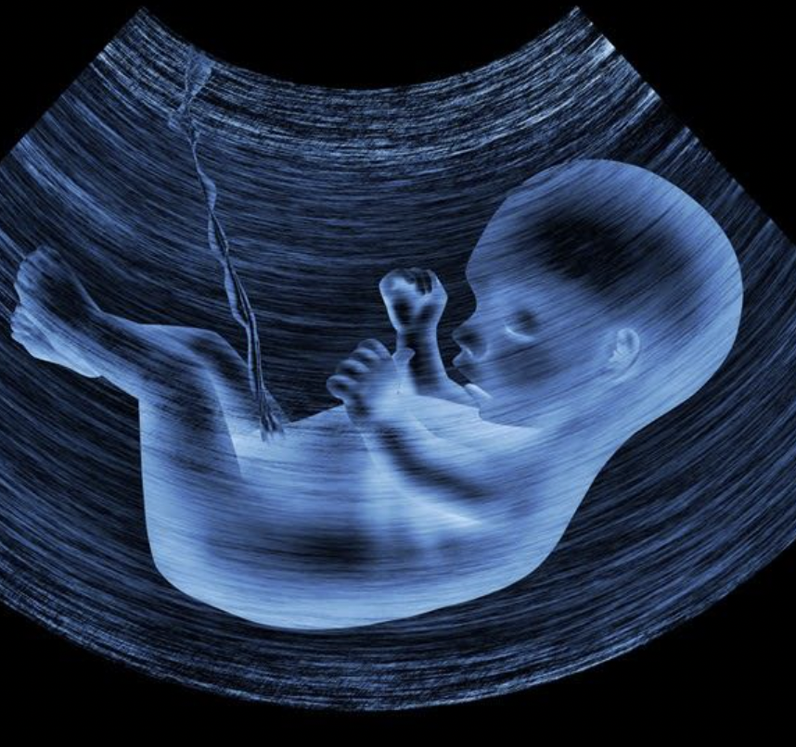
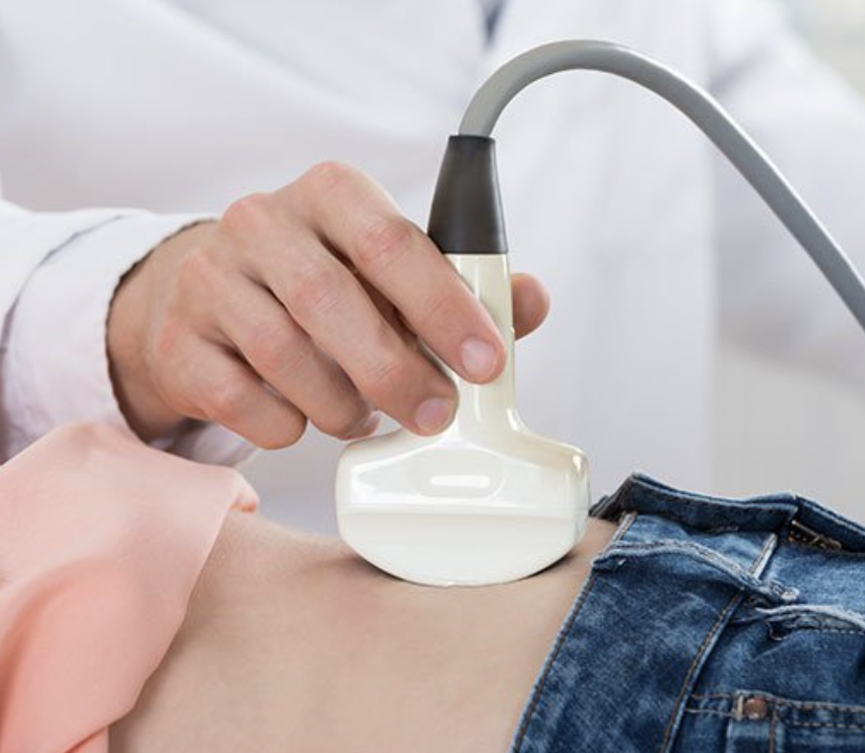
CHUYÊN ĐỀ VẬT LÍ 12 - KNTT
BÀI 7: SIÊU ÂM
VŨ ĐÌNH KHANG– 09.73.72.88.89

Slide 12


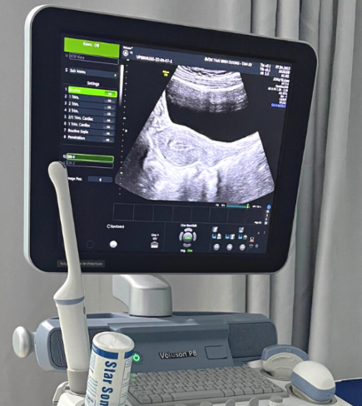
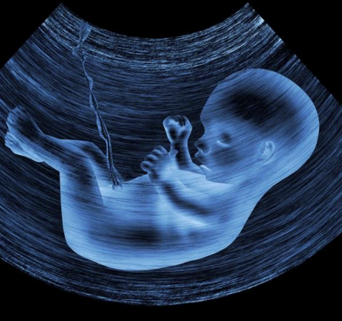

NỘI DUNG BÀI HỌC
I. Siêu âm
II. Cách tạo ra siêu âm
III. Nguyên lí hoạt động của máy siêu âm
IV. Nguyên tắc tạo hình ảnh siêu âm
IV. Ứng dụng của siêu âm

Slide 13


I. Siêu âm

Slide 14

Sóng âm được phân loại dựa trên khả năng nghe của con người.

Slide 15

Tai người cảm nhận được âm thanh có tần số trong khoảng từ 16 Hz tới 20 kHz. Được gọi là âm thanh nghe được.
Tần số sóng âm nhỏ hơn 16 Hz gọi là hạ âm.
Tần số sóng âm lớn hơn 20 kHz gọi là siêu âm.

Slide 16
Trong các thiết bị y tế
Sóng siêu âm được sử dụng có dải tần cỡ MHz. Tốc độ của sóng siêu âm phụ thuộc vào môi trường mà chúng truyền qua. Tốc độ truyền siêu âm qua mô cơ thể người vào khoảng 1 500 m/s.

Slide 17

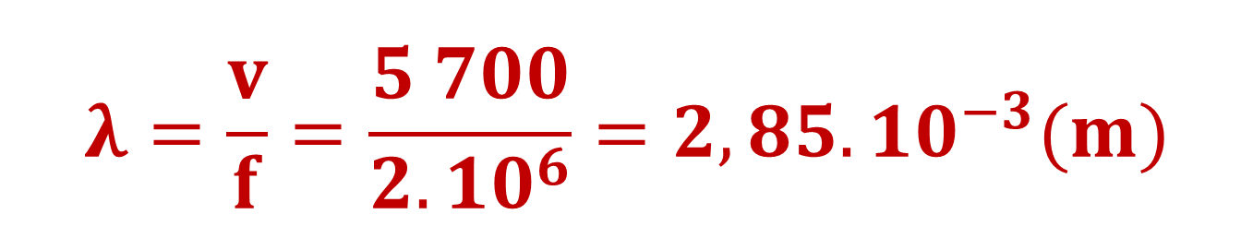
BÀI TẬP NHANH
Bước sóng của sóng âm trong tinh thể thạch anh là:
Tốc độ truyền siêu âm trong thạch anh là 5 700 m/s. Tính bước sóng của sóng siêu âm có tần số 2 MHz trong tinh thể thạch anh.
$$λ=\frac{v}{f}=\frac{5 700}{2.{10}^{6}}=2,85.{10}^{−3}(m)$$

Slide 18
II. Cách tạo ra siêu âm

Slide 19

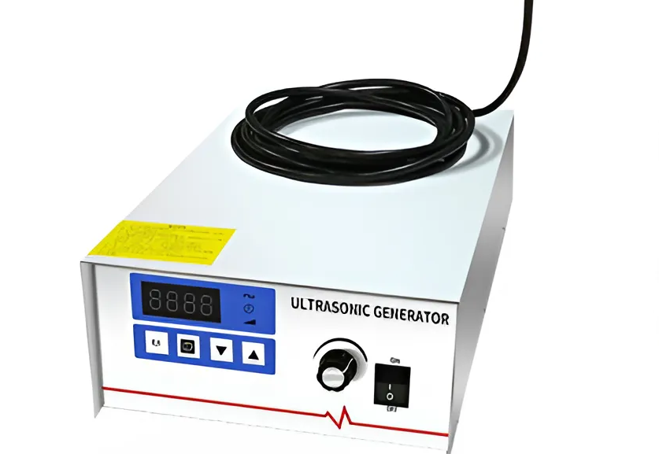
Siêu âm được tạo ra bởi sự rung động âm.
Thông thường siêu âm được tạo ra bằng một bộ biến đổi điện – cơ. Đây là một linh kiện có chức năng biển đổi các dao động thành dao động cơ cùng tần số.

Slide 20
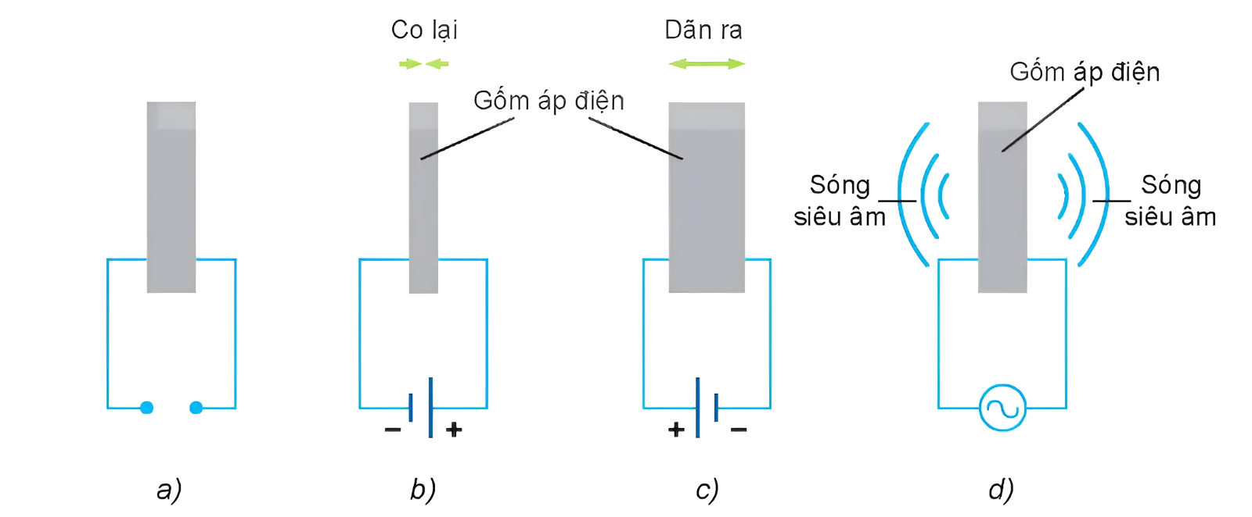
Bộ biến đổi điện – cơ thường làm bằng thạch anh hoặc gốm áp điện. Những vật liệu này có tính chất đặc biệt là bị co dãn khi có điện trường đặt vào.

Slide 21
Nếu đặt một xung điện vào các vật liệu trên thì độ biến dạng của chúng sẽ thay đổi theo tần số xung, nghĩa là chúng đã tạo ra các dao động cơ học. Nếu tần số của xung điện nằm trong dải tần số của sóng âm thì các dao động cơ cũng có tần số này và tạo ra sóng âm.

Slide 22
Mô hình hiệu ứng áp điện khi không có điện trường đặt vào.

Slide 23
Mô hình hiệu ứng áp điện bị nén lại khi có điện trường đặt vào và bị dãn ra khi đổi chiều điện trường đặt vào.

Slide 24
Mô hình hiệu ứng áp điện phát ra song siêu âm khi điện trường đặt vào biến thiên theo tần số siêu âm.

Slide 25

Khi thu sóng siêu âm người ta sử dụng tính chất biến đổi cơ – điện của tinh thể thạch âm hoặc gốm áp điện. Khi nhận được sóng siêu âm thì chúng sẽ tạo ra điện áp biến thiên cùng tần số với sóng âm.

Slide 26

III. Nguyên lí hoạt động của máy siêu âm

Slide 27
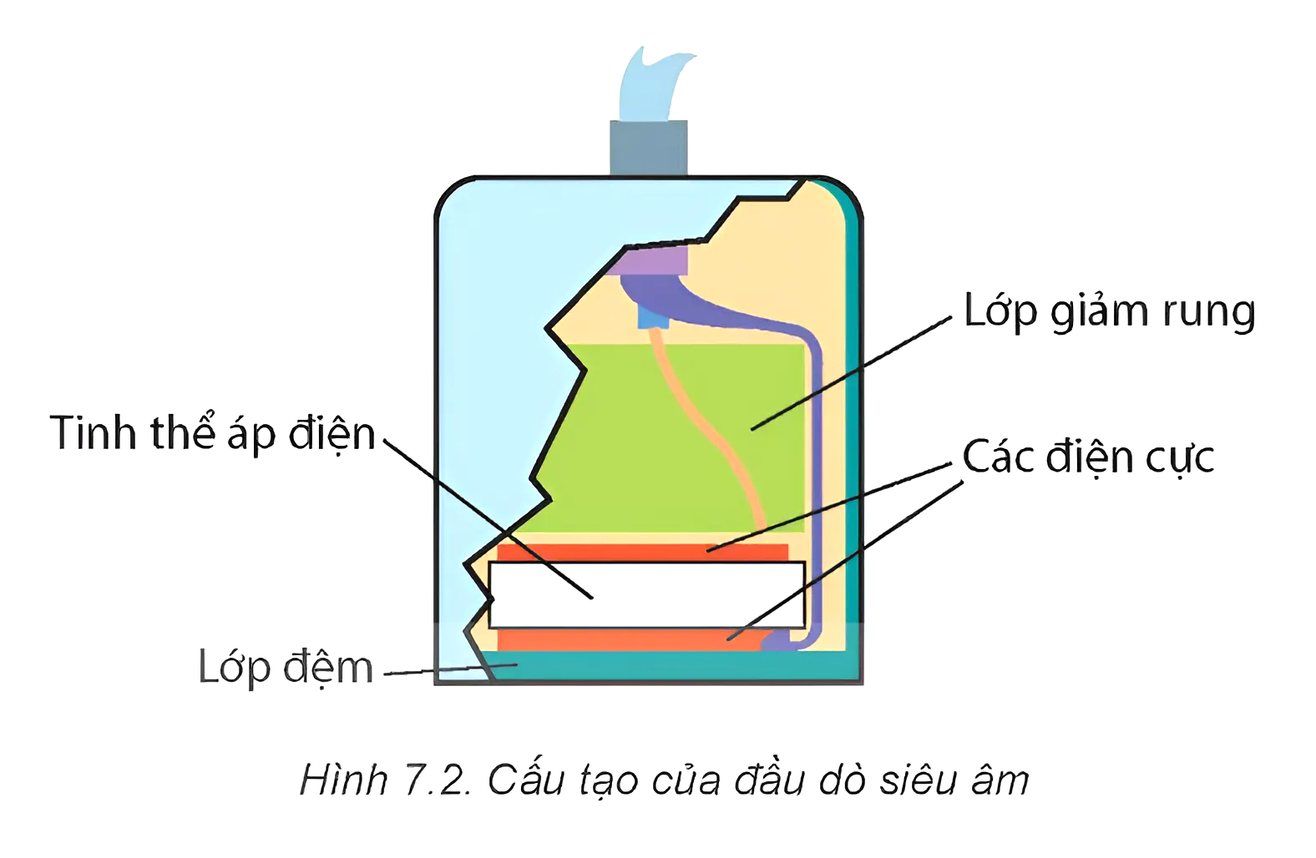


Nguyên lí hoạt động của máy siêu âm là dựa vào định vị bằng sóng siêu âm, thông qua một đầu dò có chức năng phát và thu tín hiệu phản hồi của sóng siêu âm.

Slide 28
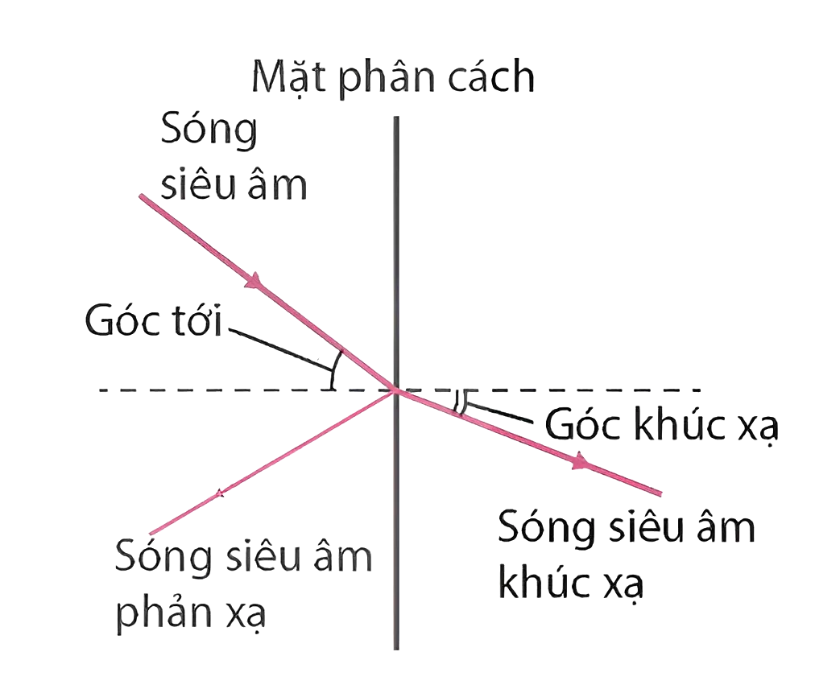
Sóng siêu âm được phát ra truyền theo hướng của đầu dò vào môi trường với tốc độ xác định. Sóng siêu âm khi gặp mặt phân cách (ranh giới) trên đường đi sẽ bị phản xạ và khúc xạ.

Slide 29
Trong siêu âm, ta quan tâm tới tín hiệu phản xạ của sóng siêu âm. Đầu dò sẽ thu nhận tín hiệu sóng siêu âm phản xạ, chuyển đổi thành tín hiệu điện, được máy vi tính xử lí và hiển thị trên màn hình.

Slide 30
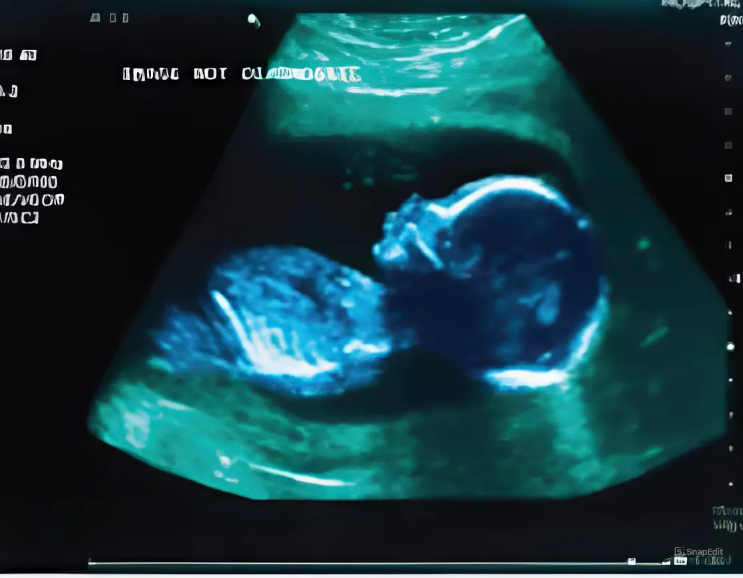
Sự chênh lệch cường độ sóng siêu âm phản xạ càng lớn thì hình ảnh thu được càng rõ nét. Điều này cho phép giải thích khi siêu âm thì hình ảnh xương được thể hiện rõ trong khi khó nhìn thấy các mô mềm khác nhau.

Slide 31
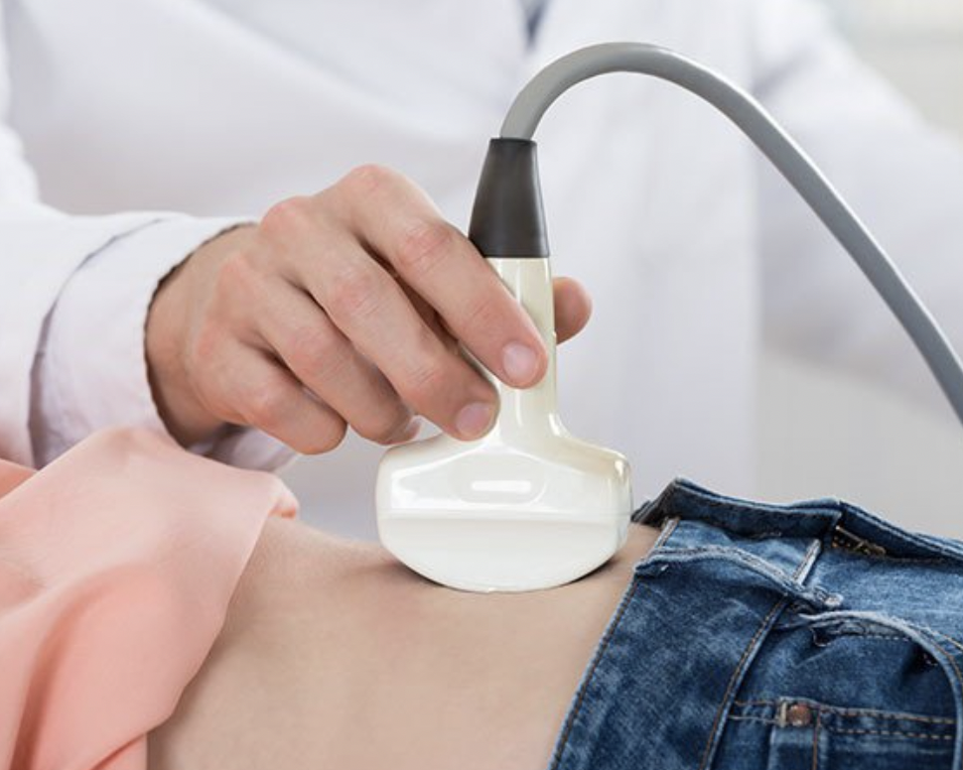
Khi siêu âm, giữa da và đầu dò có một lớp không khí có đến 99,95% sóng siêu âm sẽ bị phản xạ trước khi đi vào cơ thể. Để khắc phục điều này, giữa đầu dò và da cần có một lớp gel.

Slide 32

EM CÓ BIẾT?
Một số đầu dò siêu âm:
- Đầu dò thẳng: phát ra sóng siêu âm có tần số cao, thích hợp cho đánh giá các vùng nông như da, tuyến giáp, tuyến vú, mạch máu.
- Đầu dò cong: phát ra sóng siêu âm có tần số thấp hơn, thích hợp cho việc đánh giá các cơ quan sâu, thường sử dụng cho siêu âm bụng, thai, mạch máu ở sâu.
- Đầu dò tim: phát ra sóng siêu âm có tần số tương đương đầu dò cong, chuyên dụng dành cho siêu âm tim.
- Ngoài ra còn có đầu dò sử dụng cho siêu âm 3D, 4D, siêu âm can thiệp điều trị.

Slide 33
PHIẾU HỌC TẬP SỐ 1
CÂU 1
CÂU 2
Giải thích vì sao khi siêu âm da và xương được hiển thị rõ ràng trong khi hình ảnh các cơ quan mềm hơn bên trong cơ thể không được hiển thị rõ?
Giải thích tại sao siêu âm ít được dùng để kiểm tra não.

Slide 34

PHIẾU HỌC TẬP SỐ 1
CÂU 1
CÂU 2
Giải thích vì sao khi siêu âm da và xương được hiển thị rõ ràng trong khi hình ảnh các cơ quan mềm hơn bên trong cơ thể không được hiển thị rõ?
Giải thích tại sao siêu âm ít được dùng để kiểm tra não.

Slide 35
TRẢ LỜI PHIẾU HỌC TẬP SỐ 1
CÂU 1
Sóng siêu âm được phát ra truyền theo hướng của đầu dò vào môi trường với tốc độ xác định. Khi gặp mặt phân cách, sóng sẽ bị phản xạ và khúc xạ. Sự chênh lệch cường độ sóng siêu âm phản xạ càng lớn thì hình ảnh thu được càng rõ nét.

Slide 36
TRẢ LỜI PHIẾU HỌC TẬP SỐ 1
CÂU 1
Các mô phản xạ mạnh sóng siêu âm như xương hoặc da sẽ tạo ra dòng điện mạnh từ các tinh thể áp điện và sẽ cho hình ảnh hồi âm dày trên màn hình máy siêu âm. Nói cách khác, những phản xạ yếu sóng siêu âm, như dịch hoặc mô mềm, sẽ tạo ra dòng điện yếu, cho hình ảnh hồi âm kém hoặc hồi âm trống trên màn hình.

Slide 37
TRẢ LỜI PHIẾU HỌC TẬP SỐ 1
CÂU 2
Sóng siêu âm không thể đi qua xương, do vậy siêu âm để kiểm tra não sẽ không thực hiện sau khi mà xương sọ đã phát triển hợp nhất cùng nhau. Vì thế, siêu âm này chỉ thực hiện ở trẻ em trước khi xương sọ phát triển và ở người lớn khi xương sọ được mở ra trong lúc phẫu thuật.

Slide 38

EM CÓ BIẾT?
Khi sóng siêu âm đi qua cơ thể, chúng sẽ bị hấp thụ. Sự hấp thụ của sóng siêu âm tuân theo quy luật hàm số mũ tương tự như đối với tia X. Phương trình mô tả cường độ sóng âm I giảm dần theo độ dày d như sau:
$$I=I_{0}.e^{−αd}$$
Ở đây, $α$ là hệ số hấp thụ, giá trị của $α$ thay đổi bản chất của mô mà sóng siêu âm đi qua và theo tần số của sóng siêu âm.

Slide 39
IV. Nguyên tắc tạo hình ảnh siêu âm

Slide 40
HOẠT ĐỘNG NHÓM
- Lớp chia thành 2 nhóm lớn
- Mỗi nhóm nghiên cứu về nguyên lí của một kiểu siêu âm A và B
- Thời gian: 4 phút
- Mỗi nhóm cử đại diện lên trình bày trước lớp.

Slide 41
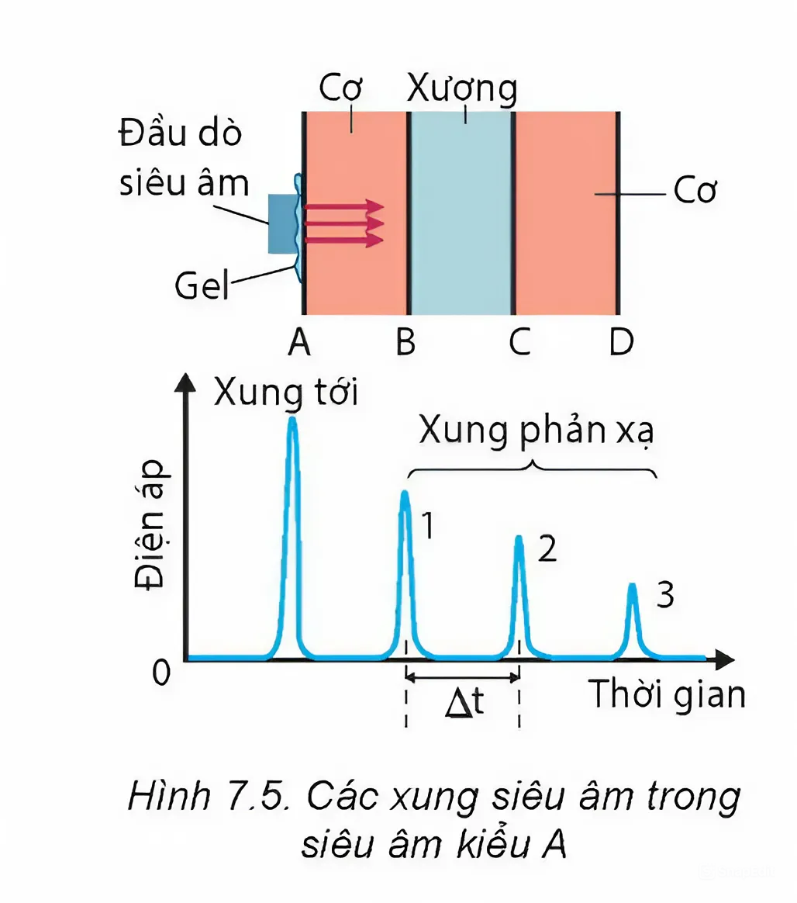
NHÓM 1 – SIÊU ÂM KIỂU A
Một xung siêu âm được chiếu vào cơ thể, sóng siêu âm phản xạ được thu nhận và hiển thị trên màn hình máy tính dưới dạng đồ thị điện áp – thời gian.

Slide 42
NHÓM 1 – SIÊU ÂM KIỂU A
Đầu dò phát sóng siêu âm gián đoạn, khi sóng siêu âm đi vào cơ thể, gặp ranh giới giữa các mô khác nhau sẽ tạo ra các sóng siêu âm phản xạ khác nhau.

Slide 43
NHÓM 1 – SIÊU ÂM KIỂU A
Đầu dò thu được tính hiệu sóng âm phản xạ biến đổi thành tín hiệu điện. Từ những tín hiệu điện thu được, máy tính xử lí và hiển thị trên màn hình dưới dạng các xung.

Slide 44
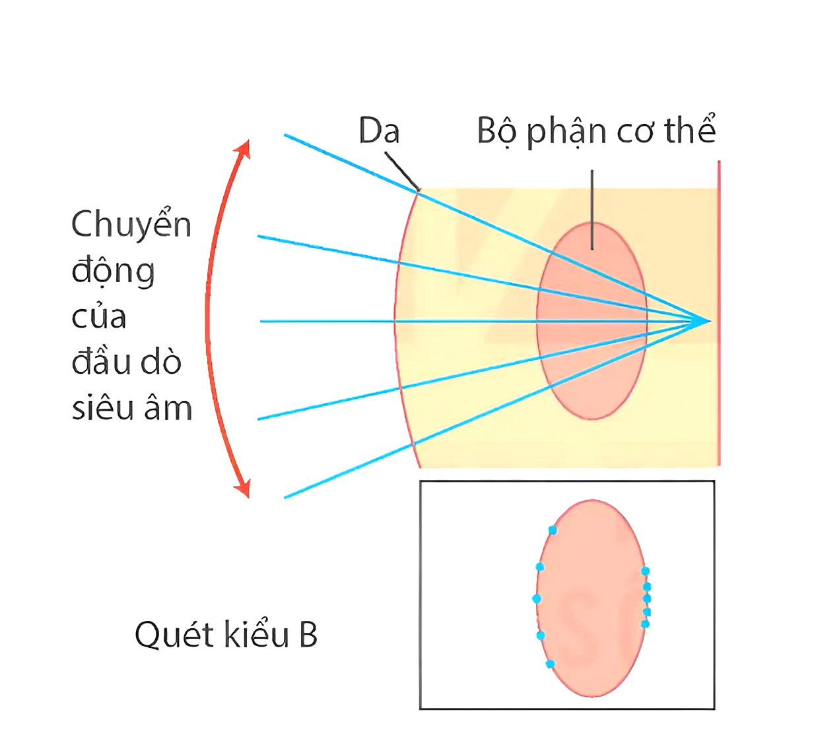
NHÓM 2 – SIÊU ÂM KIỂU B
Nguyên lí tương tự kiểu A nhưng hình ảnh thu được sẽ hiển thị có độ sáng tối khác nhau. Các ranh giới mô khác nhau sẽ cho phản xạ sóng âm khác nhau được hiển thị với các màu sáng, tối khác nhau.

Slide 45
NHÓM 2 – SIÊU ÂM KIỂU B
Trong siêu âm kiểu B, hình ảnh chi tiết của một bộ phận cơ thể được xây dựng từ nhiều hình ảnh của siêu âm kiểu A.

Slide 46
NHÓM 2 – SIÊU ÂM KIỂU B
Đầu dò được di chuyển xung quanh khu vực cần siêu âm, mỗi xung phản xạ được phân tích để xác định độ sâu của bề mặt phản xạ và bản chất của bề mặt.

Slide 47
NHÓM 2 – SIÊU ÂM KIỂU B
Một hình ảnh hai chiều được máy tính hiển thị trên màn hình các chấm định vị để biểu thị vị trí của bề mặt phản xạ với độ sáng được xác định bởi cường độ sóng siêu âm phản xạ.

Slide 48
Ngoài ra còn có các kiểu hiển thị hình ảnh siêu âm như: siêu âm kiểu M (TM – Time motion); kiểu 3D; 4D; kiểu Doppler.

Slide 49


Slide 50
PHIẾU HỌC TẬP SỐ 2
CÂU HỎI
Giải thích tại sao để kiểm tra thai nhi, người ta sử dụng siêu âm kiểu B chứ không dùng phương pháp chụp X - quang.

Slide 51

PHIẾU HỌC TẬP SỐ 2

Slide 52
TRẢ LỜI PHIẾU HỌC TẬP SỐ 2
Tia X với bản chất là tia tử ngoại có thể làm hỏng các mô sống. Nếu chiếu quá liều chiều, thời gian lâu sẽ gây ảnh hưởng đến thai nhi trong bụng mẹ. Vì vậy, để kiểm tra thai nhi, siêu âm kiểu B được áp dụng thay vì phương pháp chụp X - quang vì nó ít gây những tác dụng phụ không mong muốn hơn.

Slide 53
IV. Ứng dụng của siêu âm

Slide 54
Ứng dụng siêu âm
Siêu âm được ứng dụng rộng rãi trong các lĩnh vực công nghiệp, nông nghiệp, y học, hàng hải, công nghệ thực phẩm, địa chất, nghiên cứu khoa học. Ngoài ra, siêu âm còn được dùng để tổng hợp các vật liệu mới: tổng hợp vật liệu vô cơ, hữu cơ, vật liệu sinh học, vật liệu có cấu trúc nano,…

Slide 55
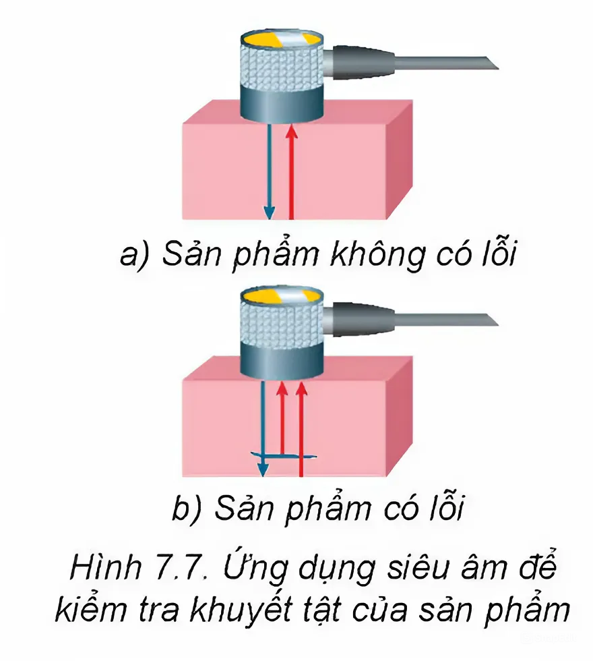
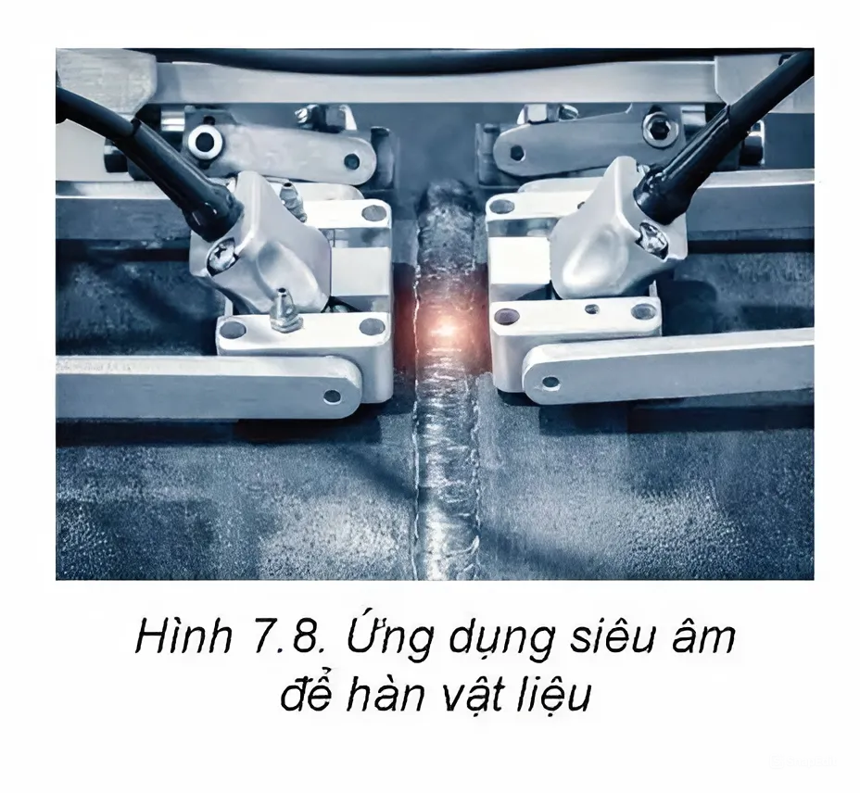
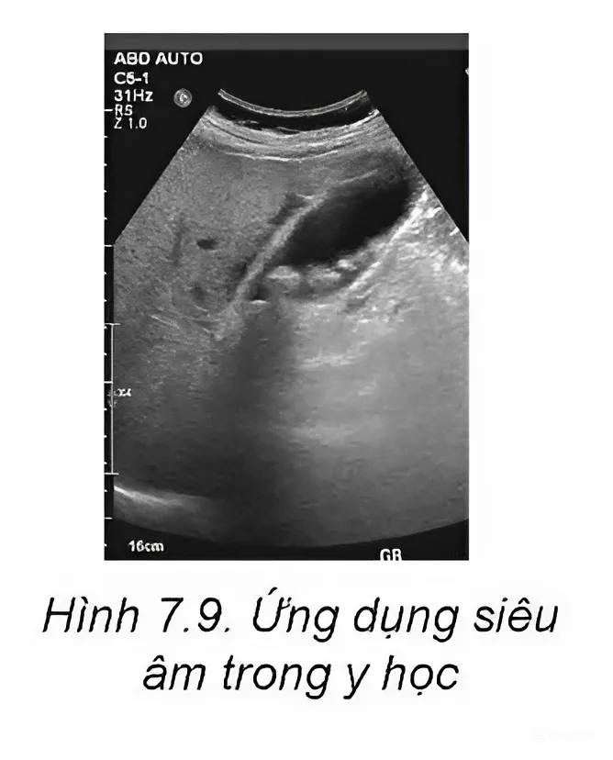
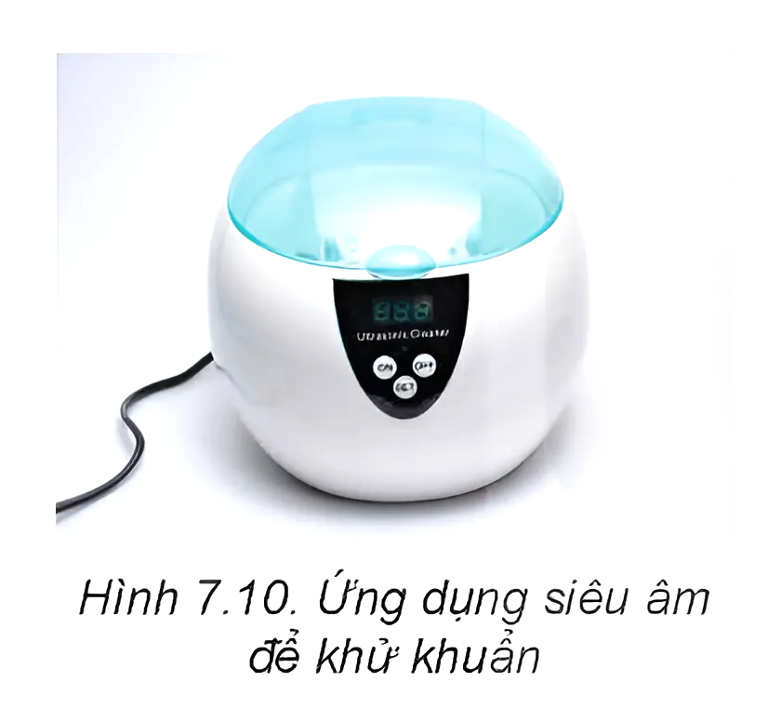
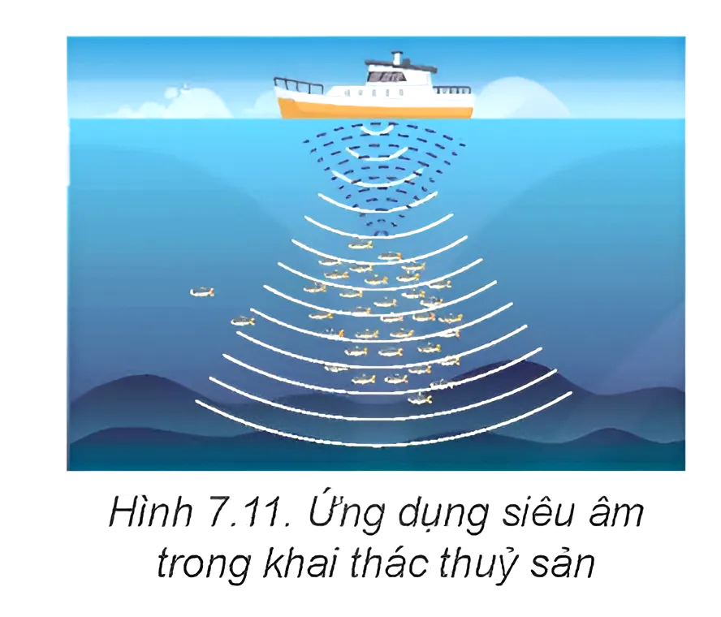
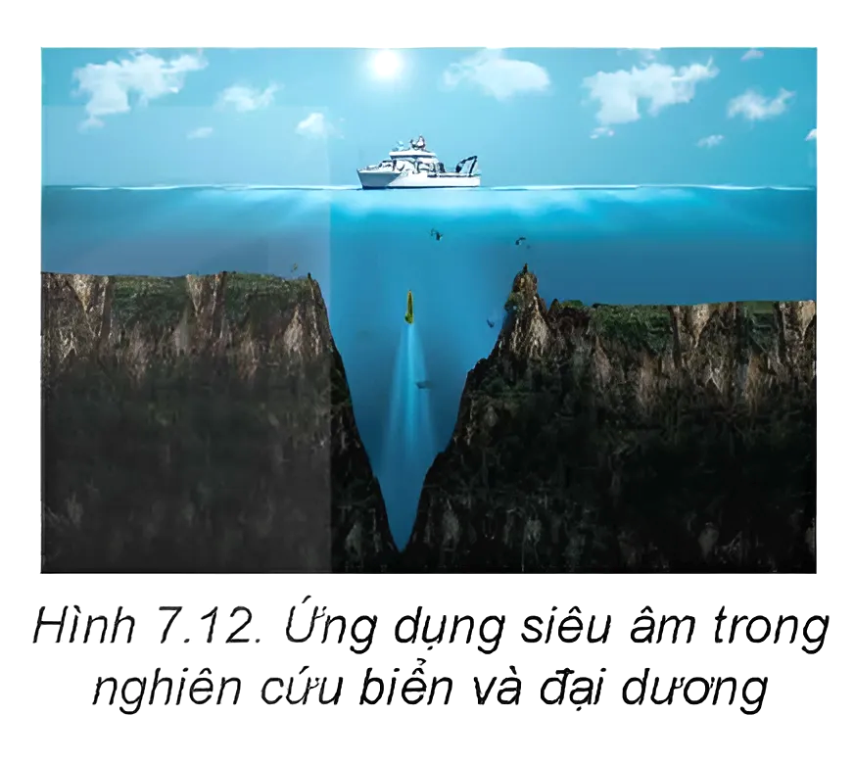

Slide 56

Từ các thông tin, hình ảnh trên hãy đánh giá vai trò của siêu âm trong đời sống và trong khoa học.

Slide 57
Với những tính chất đặc trưng, siêu âm có vai trò quan trọng trong đời sống và trong khoa học, bởi nó có tính ứng dụng cao trong nhiều lĩnh vực, như: công nghiệp (kiểm tra khuyết tật của sản phẩm, hàn vật liệu…), nông nghiệp (xây dựng các bể siêu âm để loại bỏ các hóa chất, thuốc trừ sâu, thuốc bảo vệ thực vật tồn dư ra khỏi các sản phẩm nông nghiệp,...), y học (chẩn đoán bệnh, hỗ trợ phẫu thuật nội soi,...) hàng hải (thiết bị dò cá bằng sóng siêu âm,...), công nghệ thực phẩm (khử khuẩn,...), địa chất, nghiên cứu khoa học,...

Slide 58

LUYỆN TẬP

Slide 59




Slide 60



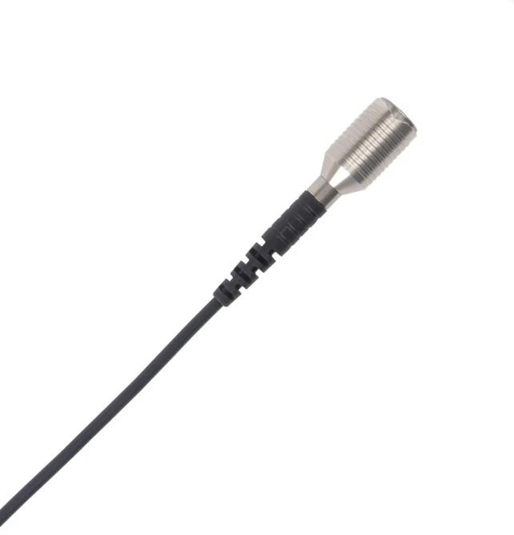



Chúc mừng em được một tràng pháo tay nhé!
Đầu dò thẳng không thích hợp cho siêu âm gì?
Da
Tuyến vú
Tuyến giáp
Tim

Slide 61
9 điểm!
Tần số sóng âm nhỏ hơn 16 Hz gọi là?
Siêu âm
Hạ âm
Âm thanh
Âm tần

Slide 62
Tặng em một thanh Alpenliebe!!
Để kiểm tra thai nhỉ, người ta làm
Chụp X-quang
Chụp CT
Siêu âm kiểu B
Siêu âm kiểu A

Slide 63
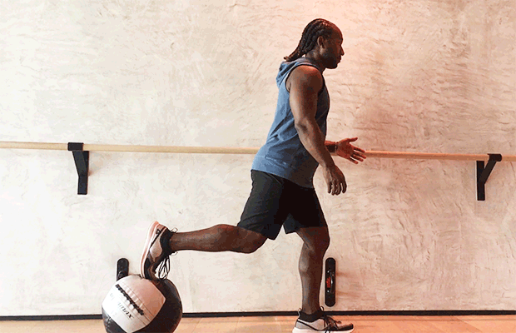
8 điểm!
Sự chênh lệch cường độ sóng siêu âm càng lớn thì hình ảnh thu được càng…?
Mờ
Nét

Slide 64

9 điểm
Để khắc phục sự phản xạ sóng siêu âm, người ta dùng?
Đầu dò cong
Lớp gel

Slide 65
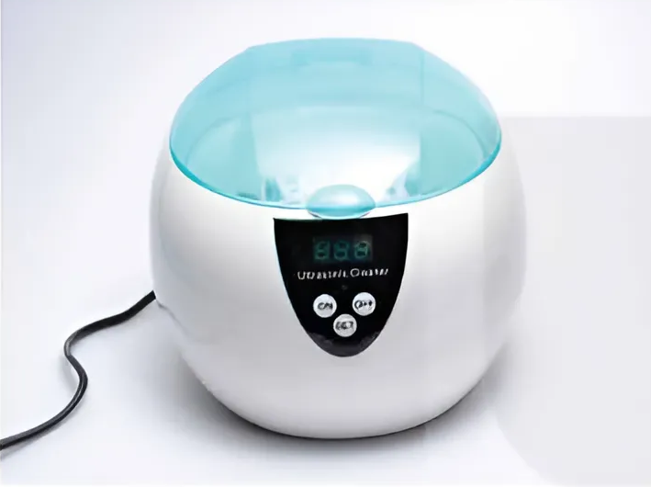
10 điểm!
Siêu âm được ứng dụng trong máy khử khuẩn. Đúng hay sai?
Đúng
Sai

Slide 66
VẬN DỤNG

Slide 67
DỰ ÁN CÁ NHÂN
Tìm hiểu trên các phương tiện sách, báo, internet để thiết kế một bài báo cáo ngắn trình bày về một số bệnh lí có thể được chẩn đoán bằng kĩ thuật siêu âm.

Slide 68



DẶN DÒ VỀ NHÀ
Đọc lại kiến thức bài học.
Hoàn thành báo cá cá nhân đã được giao.
Chuẩn bị cho bài tiếp theo.

Slide 69
TRÒ CHƠI ĐÀO VÀNG
Nhấn vào các cục vàng để mở câu hỏi tương ứng.
Nhấn để quay về màn trò chơi chính.
HOÀN THÀNH
Nhấn để chuyển sang nội dung tiếp theo.

Slide 70
TRÒ CHƠI COVID 19
Nhấn vào các ô đáp án để chọn đáp án đúng.
Da
Nhấn để chuyển qua câu hỏi sau.
Nhấn để trở lại câu hỏi trước.

Slide 71


